Slide 1
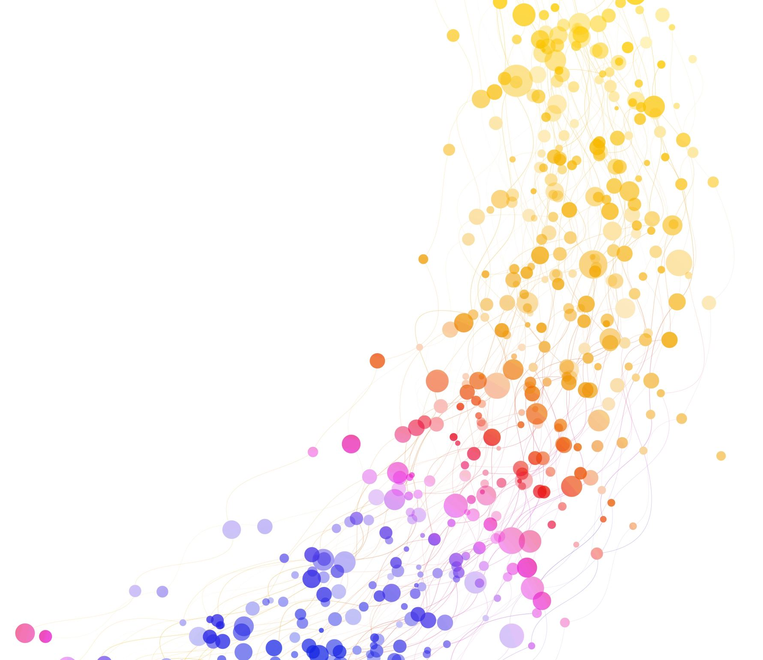
Estadística del mes de Abril 2024 Área Jurídica

Slide 3
Estadística del mes de Mayo 2024 Área Jurídica

Slide 5
Estadística del mes Junio 2024 Área Jurídica

